Slide 1









Tập đọc
“Vua tàu thủy”
Bạch Thái Bưởi

Slide 2
Mục tiêu bài học
1. Kiến thức
- HS hiểu được ND: Ca ngợi Bạch Thái Bưởi, từ một cậu bé mồ côi cha, nhờ giàu nghị lực và ý chí vươn lên đã trở thành một nhà kinh doanh nổi tiếng (trả lời được các câu hỏi 1, 2, 4 trong SGK).
2. Kĩ năng
- Biết đọc bài văn với giọng kể chậm rãi; bước đầu biết đọc diễn cảm đoạn văn.
3. Phẩm chất
- GD HS tinh thần vượt khó trong học tập và cuộc sống.
4. Góp phần phát triển năng lực
- Năng lực tự học, NL giao tiếp và hợp tác, NL giải quyết vấn đề và sáng tạo, NL ngôn ngữ, NL thẩm mĩ.

Slide 3


KHỞI ĐỘNG

Slide 4
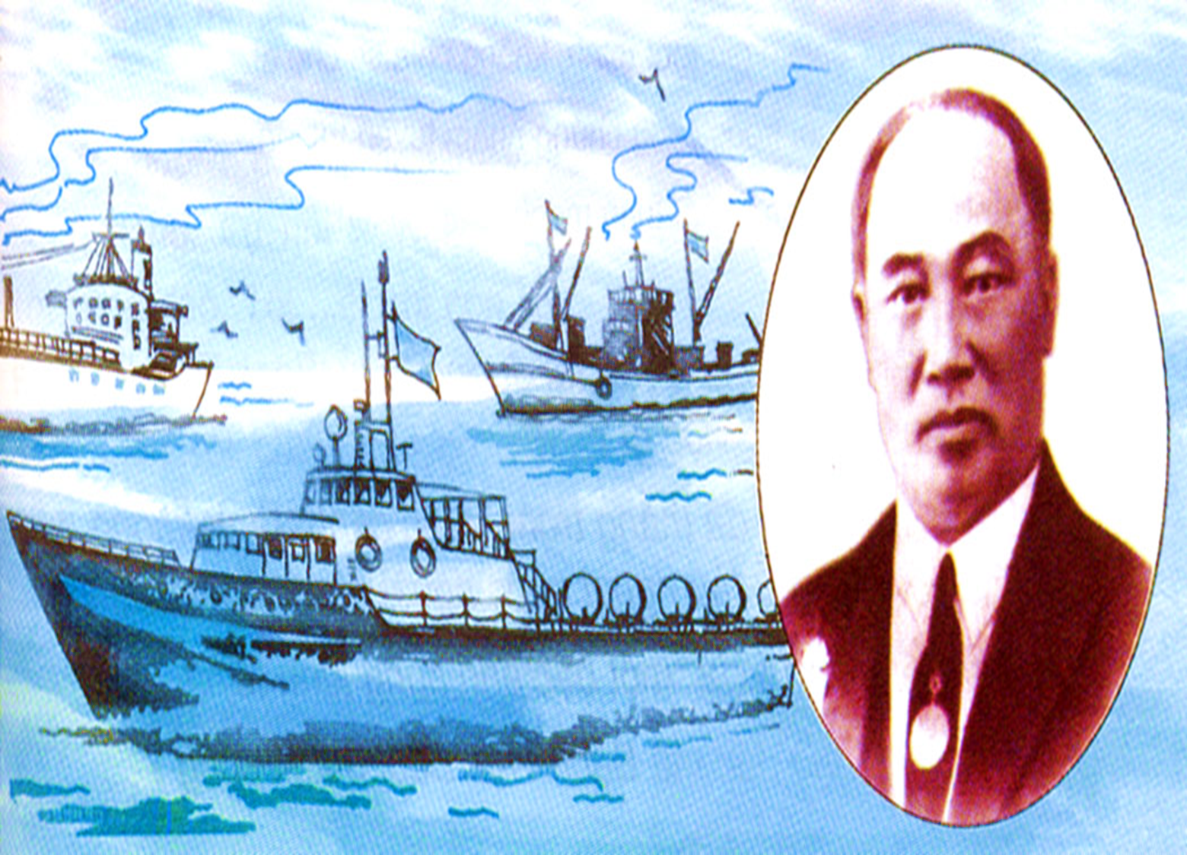
第一节
课文简说
简洁大气|易编辑|任意替换内容

Slide 5
Tập đọc
“Vua tàu thủy” Bạch Thái Bưởi
Theo Từ điển Nhân vật lịch sử Việt Nam

Slide 6
LUYỆN ĐỌC

Slide 7
“VUA TÀU THỦY” BẠCH THÁI BƯỞI
Bưởi mồ côi cha từ nhỏ, phải theo mẹ quẩy gánh hàng rong. Thấy em khôi ngô, nhà họ Bạch nhận làm con nuôi và cho ăn học.
Năm 21 tuổi, Bạch Thái Bưởi làm thư kí cho một hãng buôn. Chẳng bao lâu, anh đứng ra kinh doanh độc lập, trải đủ mọi nghề: buôn gỗ, buôn ngô, mở hiệu cầm đồ, lập nhà in, khai thác mỏ,…Có lúc mất trắng tay, anh vẫn không nản chí.
Bạch Thái Bưởi mở công ty vận tải đường thủy vào lúc những con tàu của người Hoa đã độc chiếm các đường sông miền Bắc. Ông cho người đến các bến tàu diễn thuyết. Trên mỗi chiếc tàu, ông dán dòng chữ “ Người ta thì đi tàu ta”và treo một cái ống để khách nào đồng tình với ông thì vui lòng bỏ ống tiếp sức cho chủ tàu. Khi bỏ ống, tiền đồng rất nhiều, tiền hào, tiền xu thì vô kể. Khách đi tàu của ông ngày một đông. Nhiều chủ tàu người Hoa, người Pháp phải bán lại tàu cho ông. Rồi ông mua xưởng sữa chữa tàu, thuê kĩ sư giỏi trông nom. Lúc thịnh vượng nhất, công ty của Bạch Thái Bưởi có tới ba mươi chiếc tàu lớn nhỏ mang những cái tên lịch sử: Hồng Bàng, Lạc Long, Trưng Trắc, Trưng Nhị, …
Chỉ trong mười năm, Bạch Thái Bưởi đã trở thành “ một bậc anh hùng kinh tế” như đánh giá của người cùng thời.
作者简介

Slide 8
CHIA ĐOẠN
Từ đầu ... cho ăn học
Tiếp theo ... nản chí
1
Tiếp theo ...Trưng Nhị
2
Còn lại
3
4

Slide 9
“VUA TÀU THỦY” BẠCH THÁI BƯỞI
Bưởi mồ côi cha từ nhỏ, phải theo mẹ quẩy gánh hàng rong. Thấy em khôi ngô, nhà họ Bạch nhận làm con nuôi và cho ăn học.
Năm 21 tuổi, Bạch Thái Bưởi làm thư kí cho một hãng buôn. Chẳng bao lâu, anh đứng ra kinh doanh độc lập, trải đủ mọi nghề: buôn gỗ, buôn ngô, mở hiệu cầm đồ, lập nhà in, khai thác mỏ,…Có lúc mất trắng tay, anh vẫn không nản chí.
Bạch Thái Bưởi mở công ty vận tải đường thủy vào lúc những con tàu của người Hoa đã độc chiếm các đường sông miền Bắc. Ông cho người đến các bến tàu diễn thuyết. Trên mỗi chiếc tàu, ông dán dòng chữ “ Người ta thì đi tàu ta”và treo một cái ống để khách nào đồng tình với ông thì vui lòng bỏ ống tiếp sức cho chủ tàu. Khi bỏ ống, tiền đồng rất nhiều, tiền hào, tiền xu thì vô kể. Khách đi tàu của ông ngày một đông. Nhiều chủ tàu người Hoa, người Pháp phải bán lại tàu cho ông. Rồi ông mua xưởng sữa chữa tàu, thuê kĩ sư giỏi trông nom. Lúc thịnh vượng nhất, công ty của Bạch Thái Bưởi có tới ba mươi chiếc tàu lớn nhỏ mang những cái tên lịch sử: Hồng Bàng, Lạc Long, Trưng Trắc, Trưng Nhị, …
Chỉ trong mười năm, Bạch Thái Bưởi đã trở thành “ một bậc anh hùng kinh tế” như đánh giá của người cùng thời.
作者简介

Slide 10
LUYỆN ĐỌC
diễn thuyết
trông nom
nản chí
quẩy

Slide 11
Giải nghĩa từ
Giữ một mình, không chia sẻ cho ai
hiệu cầm đồ
Đang phát triển mạnh, giàu có
trắng tay
Cửa hàng nhận đồ của người đang túng bấn để vay tiền
độc chiếm
Nói trước công chúng nhằm tuyên truyền
diễn thuyết
thịnh vượng
Mất sạch tiền của

Slide 12
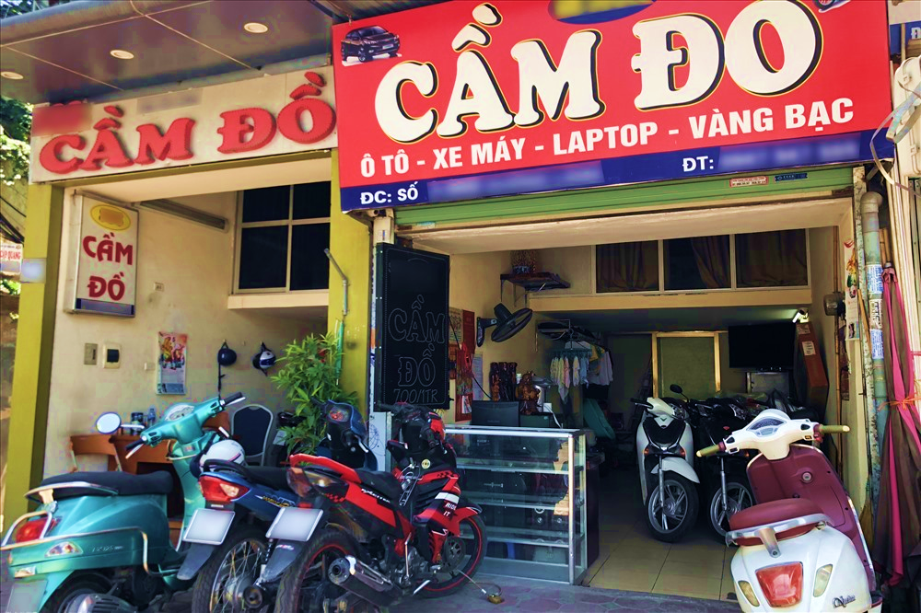

GIẢI NGHĨA TỪ
hiệu cầm đồ
diễn thuyết

Slide 13
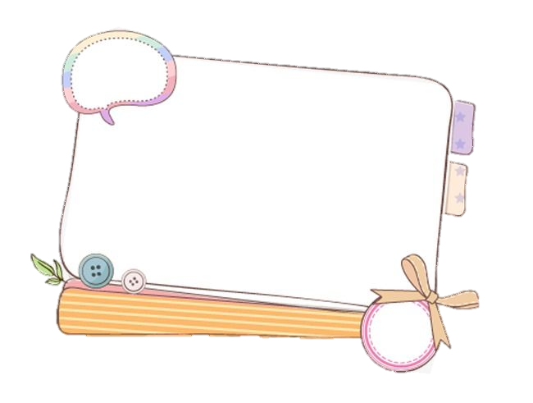
Luyện đọc câu
Bạch Thái Bưởi mở công ti vận tải đường thủy vào lúc những con tàu của người Hoa đã độc chiếm các đường sông miền Bắc.

Slide 14
TÌM HIỂU BÀI

Slide 15
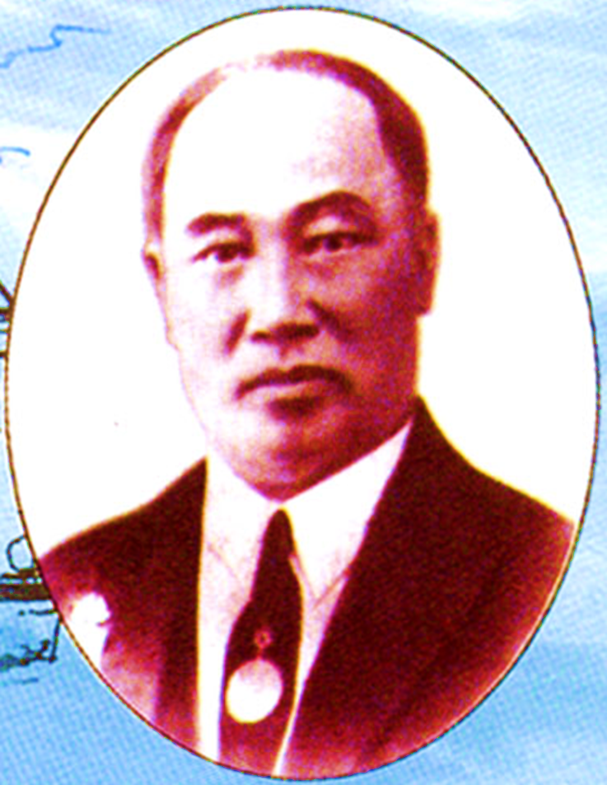
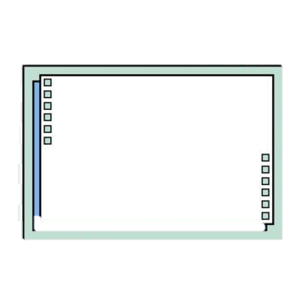
Tìm hiểu bài
Bạch Thái Bưởi có
xuất thân như thế nào?
Bưởi mồ côi cha từ nhỏ, phải theo mẹ quẩy gánh hàng rong. Thấy em khôi ngô, nhà họ Bạch nhận làm con nuôi và cho ăn học.
Bạch Thái Bưởi

Slide 16
Tìm hiểu bài
Đầu tiên Bạch Thái Bưởi làm thư kí cho một hãng buôn. Sau đó ông kinh doanh độc lập, trải đủ mọi nghề: buôn gỗ, buôn ngô, mở hiệu cầm đồ, lập nhà in, khai thác mỏ,…
Trước khi mở công ti vận tải đường thuỷ, Bạch Thái Bưởi đã làm những công việc gì?
生词解析

Slide 17

Tìm hiểu bài
Những chi tiết nào chứng tỏ ông là một người rất có chí?
词句解析
Có lúc mất trắng tay không còn gì nhưng anh không nản chí.

Slide 18

Tìm hiểu bài
Ý CHÍNH ĐOẠN 1 VÀ 2
Đoạn 1 + 2 cho em biết Bạch Thái Bưởi là người có chí.

Slide 19

Tìm hiểu bài
Bạch Thái Bưởi đã thắng trong cuộc cạnh tranh không ngang sức với các chủ tàu nước ngoài như thế nào ?

Slide 20

Tìm hiểu bài
Ông đã khơi dậy lòng tự hào dân tộc của người Việt: cho người đến các bến tàu để diễn thuyết, kêu gọi hành khách với khẩu hiệu “Người ta thì đi tàu ta”. Khách đi tàu của ông ngày một đông. Nhiều chủ tàu người Hoa, người Pháp phải bán lại tàu cho ông. Rồi ông mua xưởng sửa chữa tàu, thuê kĩ sư giỏi trông nom.

Slide 21


Tìm hiểu bài
- Bạch Thái Bưởi là người có ý chí, biết tổ chức kinh doanh.
Theo em, nhờ đâu mà Bạch Thái Bưởi đã thắng trong cuộc cạnh tranh với các chủ tàu nước ngoài?
- Ông biết khơi dậy lòng tự hào dân tộc của hành khách người Việt: Ủng hộ chủ tàu Việt Nam, giúp kinh tế Việt Nam phát triển.

Slide 22


Tìm hiểu bài
Em hiểu thế nào là “Một bậc anh hùng kinh tế” ?
Người giành thắng lợi trong kinh doanh, làm chủ thương trường.

Slide 23
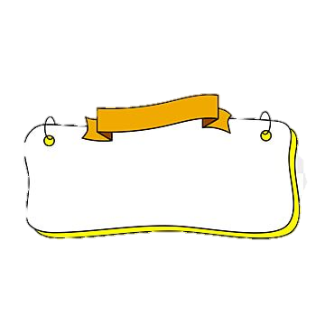
Tìm hiểu bài
Theo em, nhờ đâu mà Bạch Thái Bưởi thành công?
文章中心
Bạch Thái Bưởi thành công nhờ ý chí, nghị lực, có chí trong kinh doanh. Ông đã biết khơi dậy lòng tự hào của khách người Việt Nam, ủng hộ chủ àu Việt Nam, giúp kinh tế Việt Nam phát triển. Ông có đầu óc biết tổ chức công việc kinh doanh.

Slide 24
Tìm hiểu bài
Ý CHÍNH ĐOẠN 3 VÀ 4
Sự thành công của Bạch Thái Bưởi

Slide 25
NỘI DUNG
Ca ngợi Bạch Thái Bưởi. Từ một cậu bé mồ côi cha, nhờ giàu nghị lực và ý chí vươn lên đã trở thành một nhà kinh doanh nổi tiếng.

Slide 26
LUYỆN ĐỌC
DIỄN CẢM

Slide 27
LUYỆN ĐỌC DIỄN CẢM
Bưởi mồ côi cha từ nhỏ, phải theo mẹ quẩy gánh hàng rong. Thấy em khôi ngô, nhà họ Bạch nhận làm con nuôi và cho ăn học.
Năm 21 tuổi, Bạch Thái Bưởi làm thư kí cho một hãng buôn. Chẳng bao lâu, anh đứng ra kinh doanh độc lập, trải đủ mọi nghề : buôn gỗ, buôn ngô, mở hiệu cầm đồ, lập nhà in, khai thác mỏ,…Có lúc mất trắng tay, anh vẫn không nản chí.
写作方法

Slide 28
DẶN DÒ
Luyện đọc và trả lời lại các câu hỏi
Chuẩn bị bài Vẽ trứng

Slide 29

TẠM BIỆT
CÁC EM
CHÀO TẠM BIỆT CÁC EM

